Slide 1
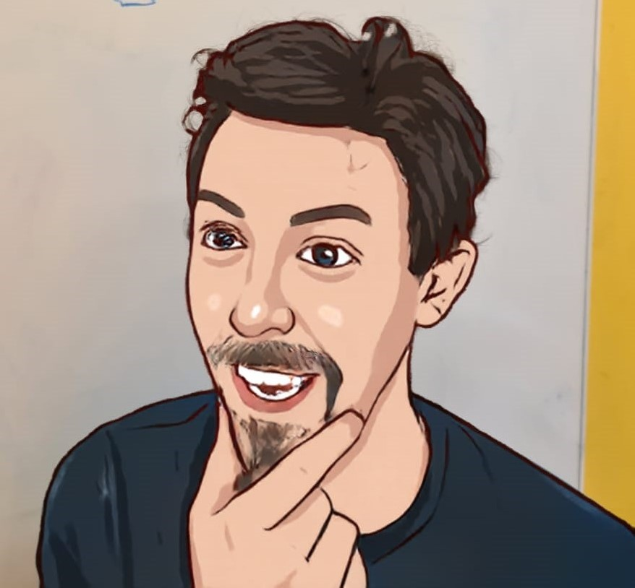
Kevin O’Flaherty
E-mail: kevinof@kth.se
Tel & whatsapp: +4672 202 3143
Discord: Taffer#0033
Bild: Patricia Lagerhult

Slide 2
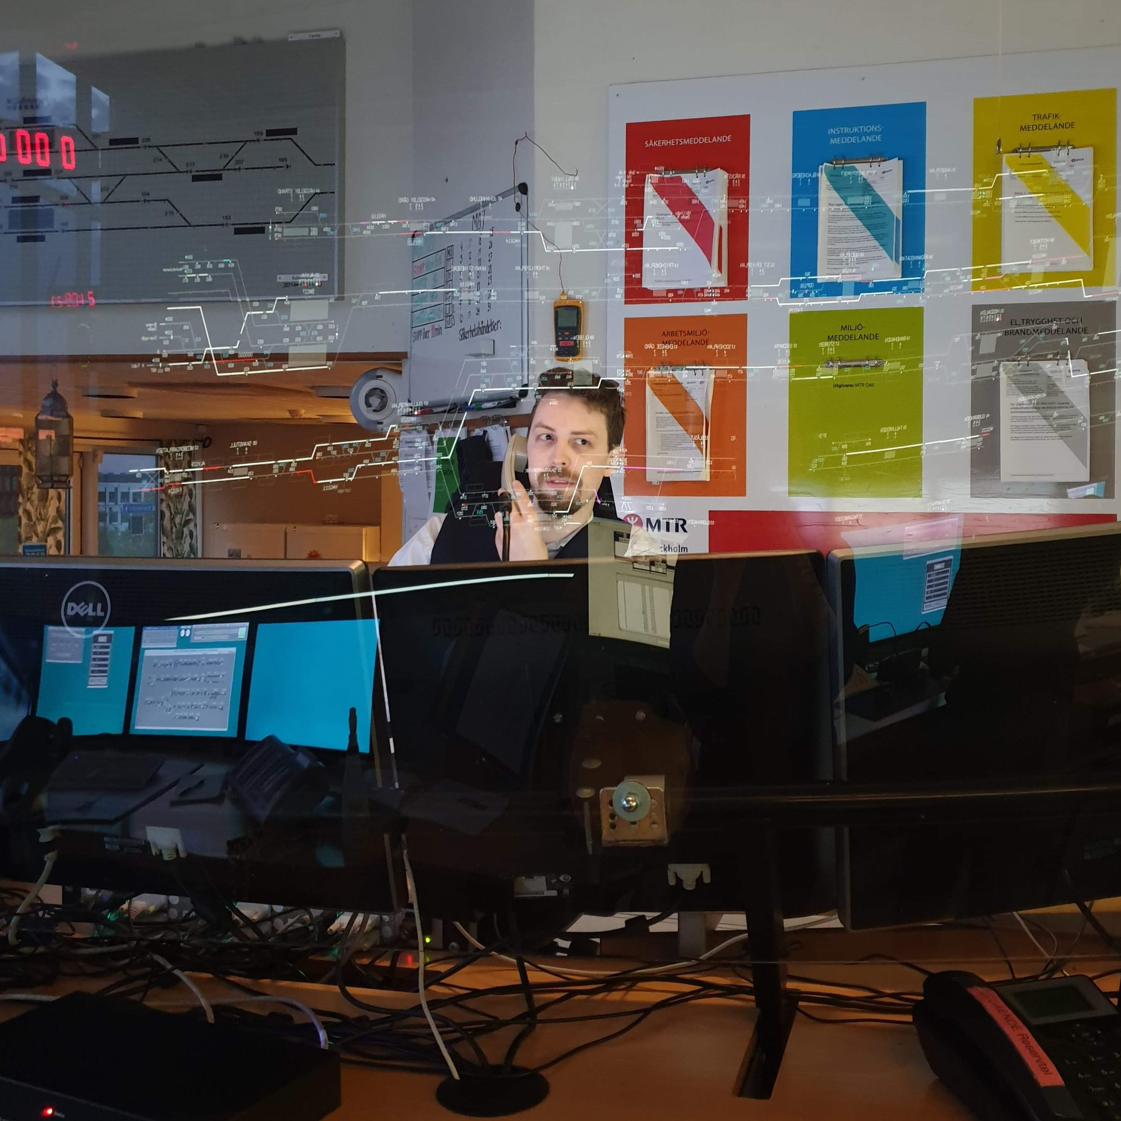

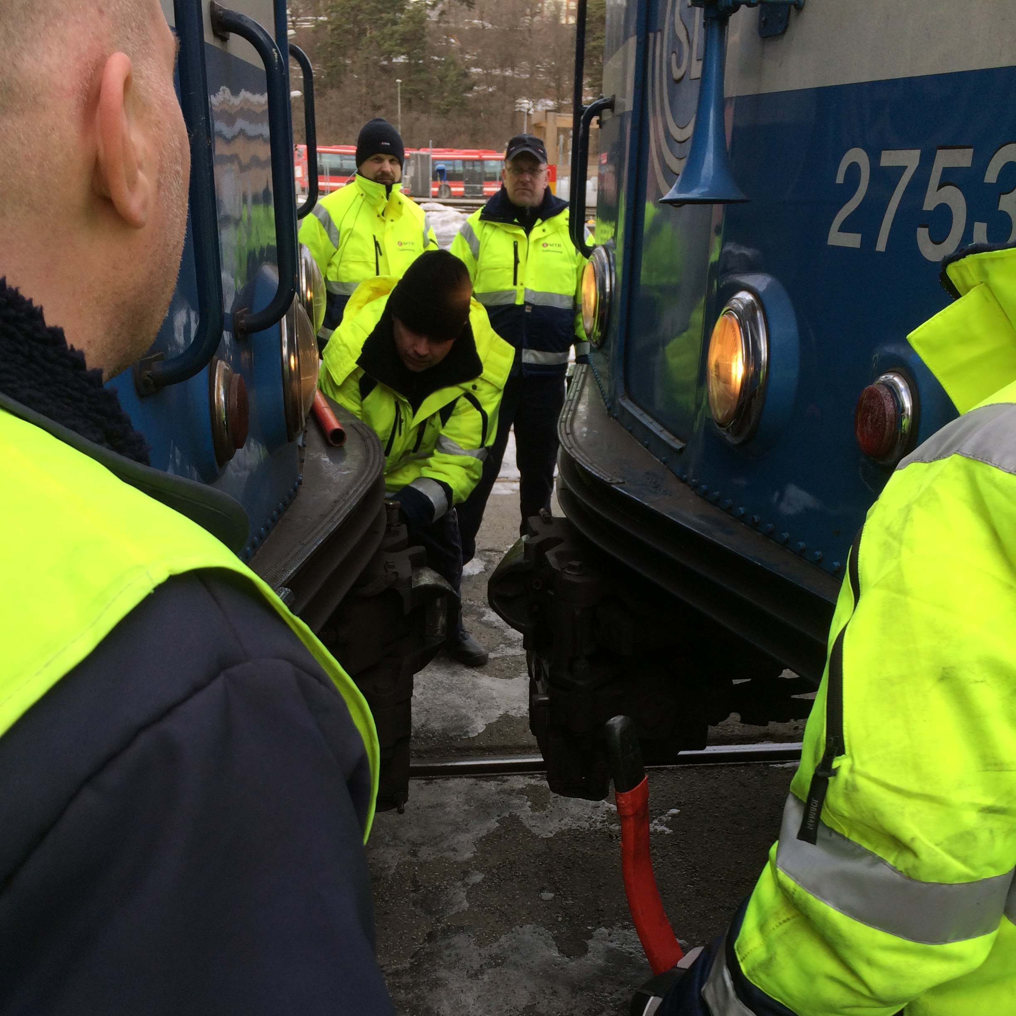
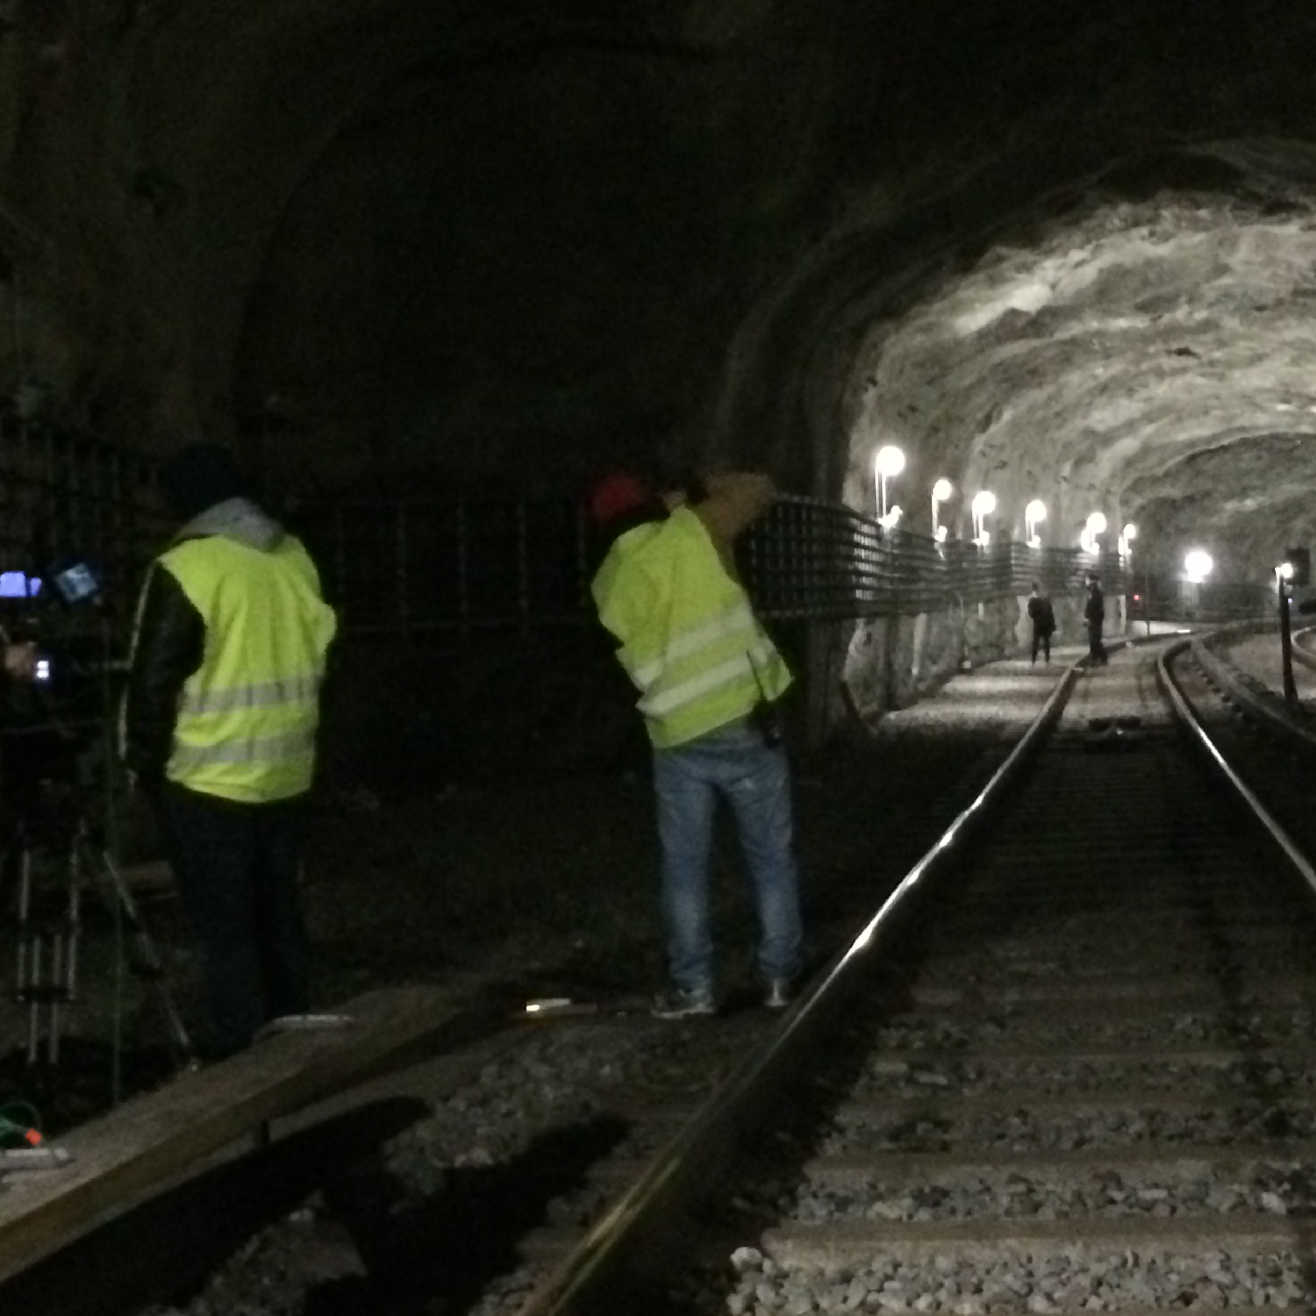
- Skiftledare på Tunnelbanans Trafikledning, Gröna Linjen
- Började som förare 2014
- Sedan YTL
- TL
- 50 stationer, 52 tåg,
>1 miljon resor
- Väldigt seriöst…
Foto av: Monika Vestman

Slide 3
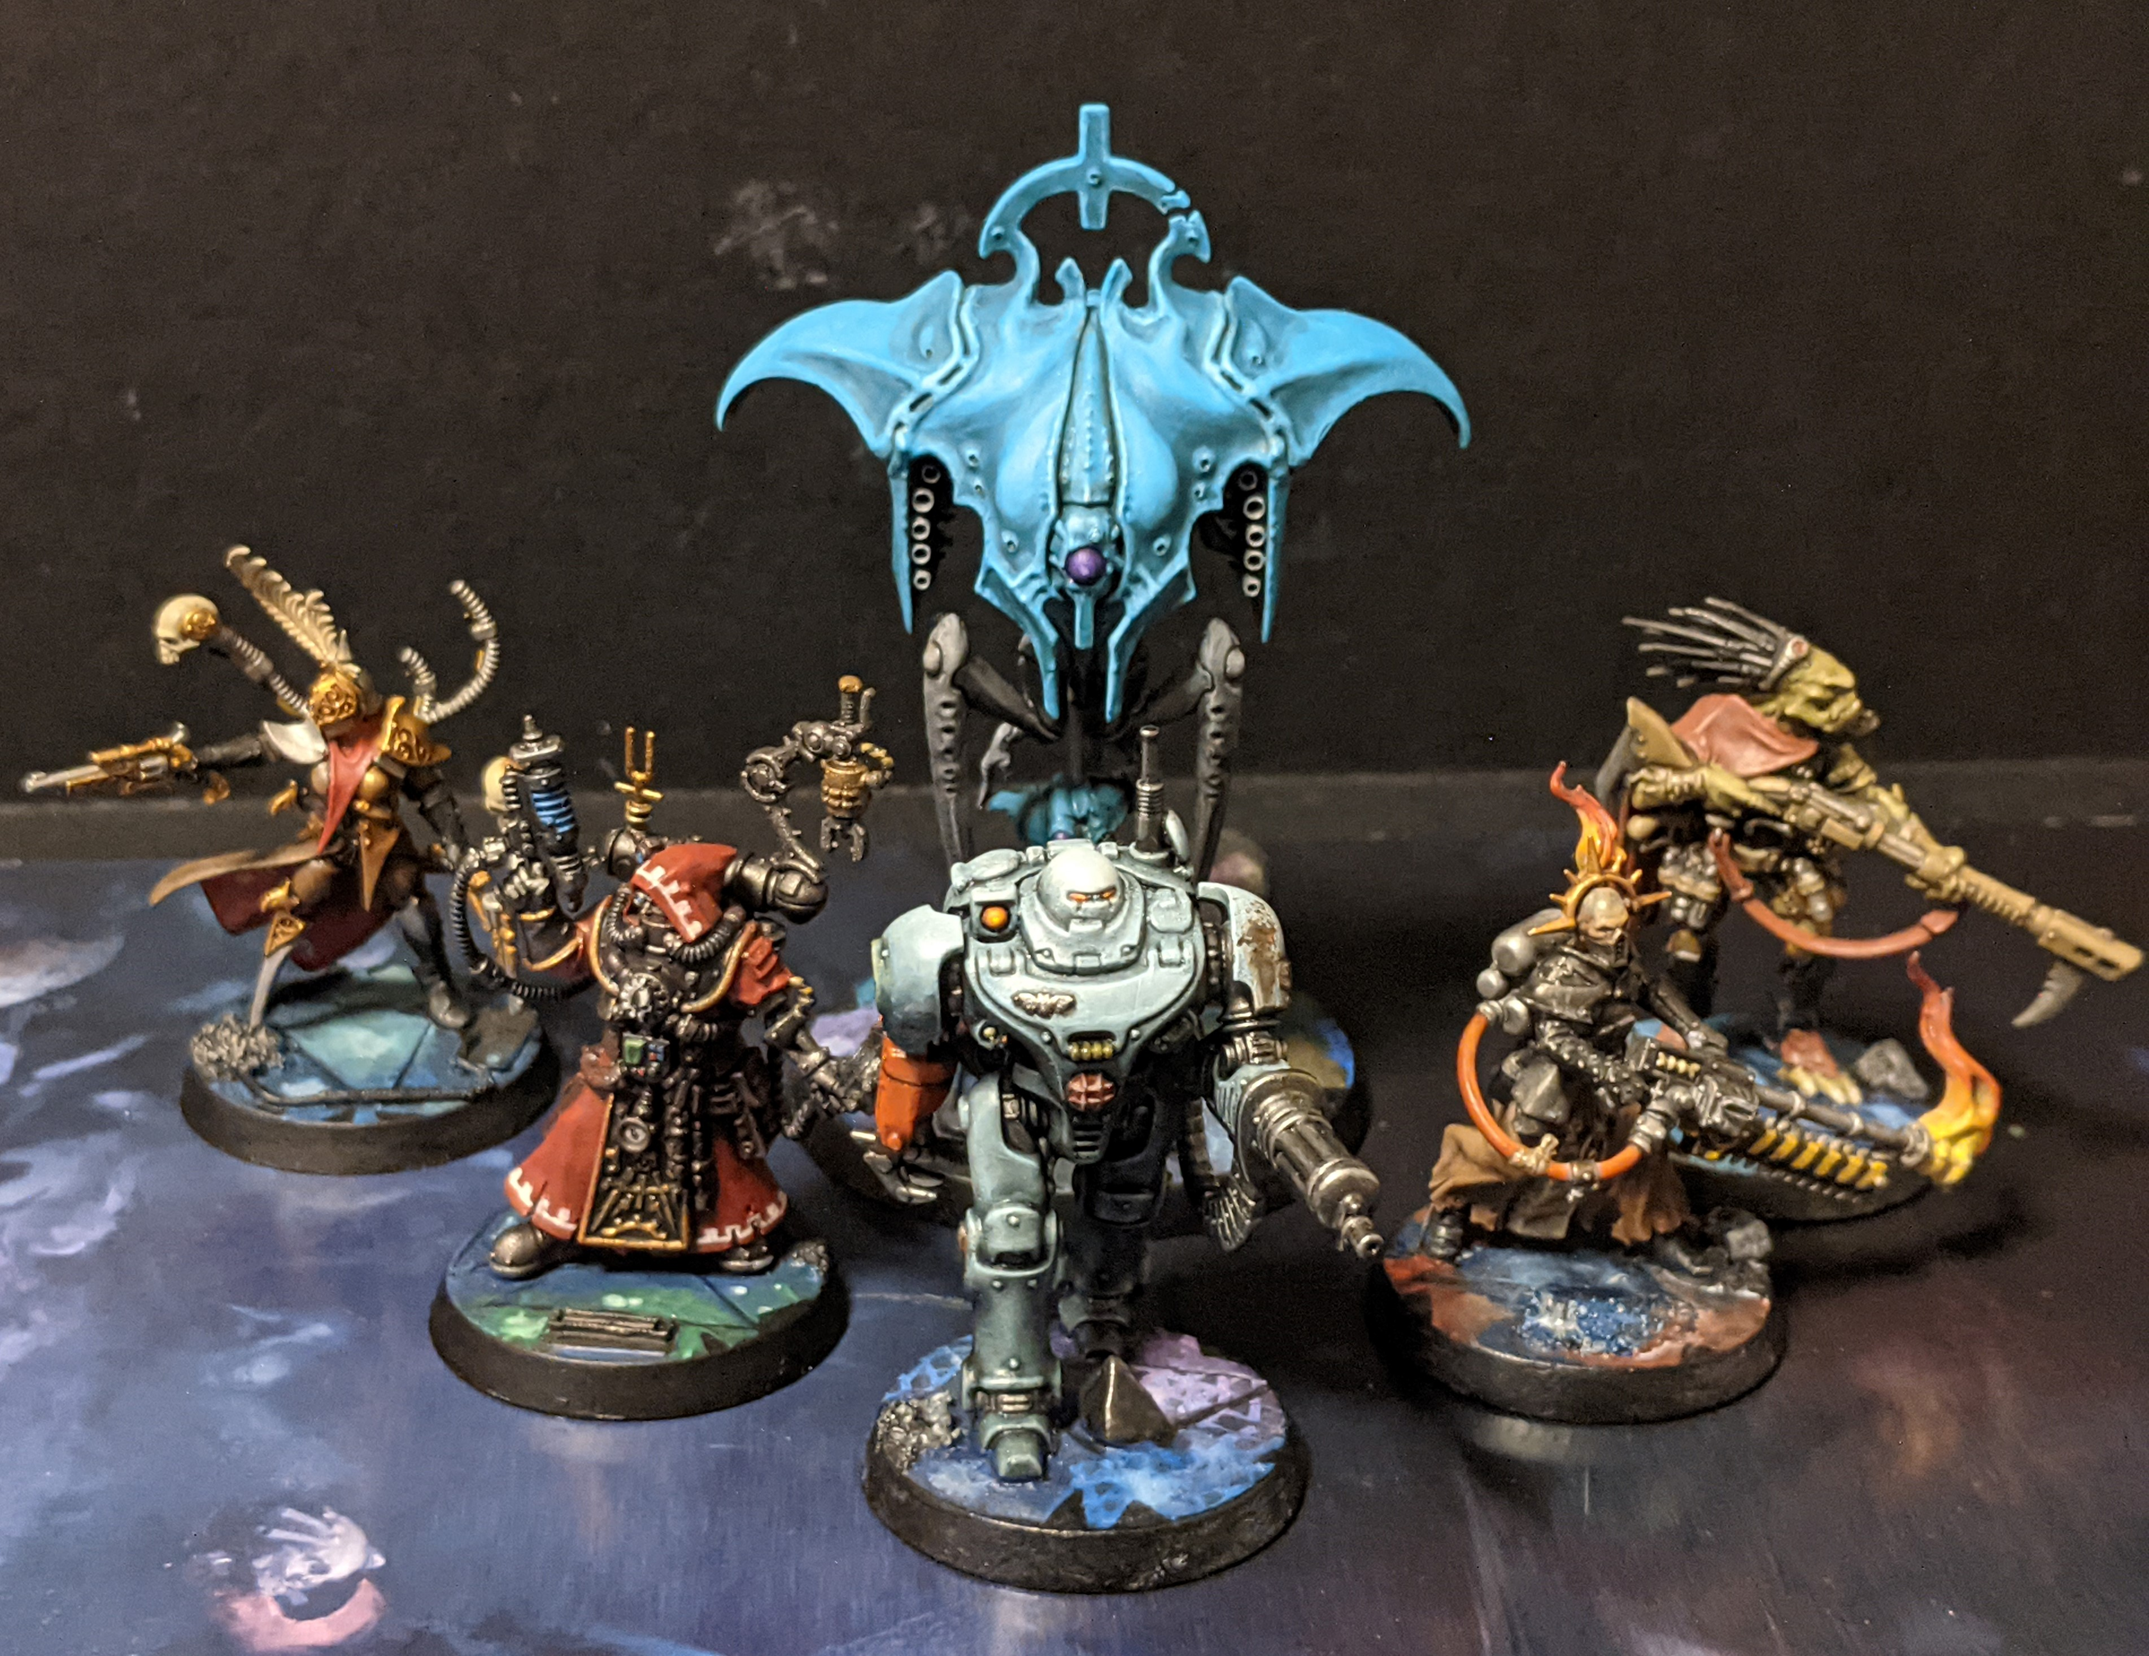
Mindre seriöst…
Hobby: Figurspel

Slide 4
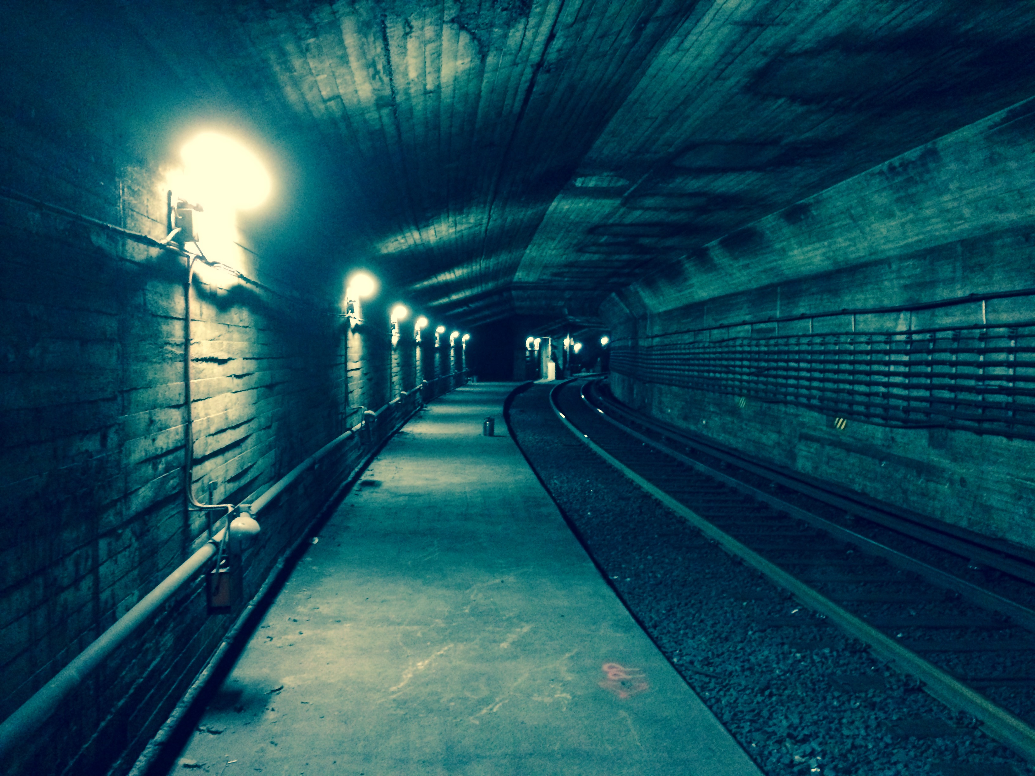
Kevin O’Flaherty
@ Work
@ Leisure
Contact by:
E-mail: kevinof@kth.se
Tel & whatsapp: +4672 202 3143
Discord: Taffer#0033
Bild: Patricia Lagerhult

